Slide 1
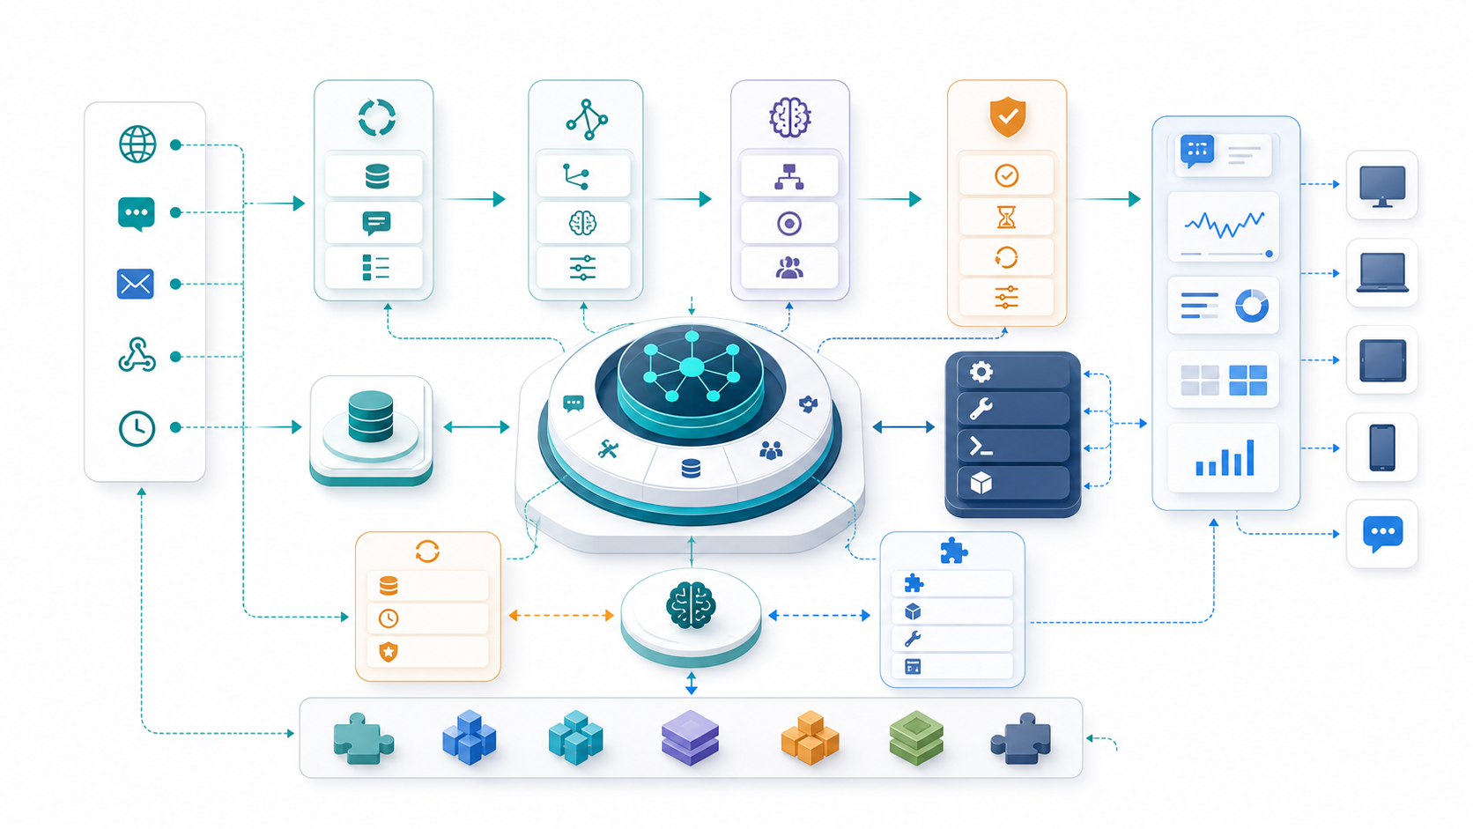
01 / 一句话定位
EnterpriseAgent 是垂类企业 Agent Runtime
不是单点聊天机器人，而是从渠道接入、上下文、工具治理、生成式 UI 到记忆演化的端到端平台。
定位：把通用 Agent 能力产品化成交付平台
首个验证场景是汽车 4S 店，但真正资产是可复用 Runtime：路由、工具、权限、记忆、A2UI、DomainPack。
Agent Runtime
路由 + 工具 + 决策 + 子 Agent
Enterprise Controls
多租户、权限、确认、审计、私有化
Self Evolution
从对话抽取记忆、实体、关系与业务词表
客户：拿来即用
投资人：垂类可复制
工程：Runtime 可扩展
资料口径：基于当前分支实现与用户提供的竞品对比材料整理

Slide 2
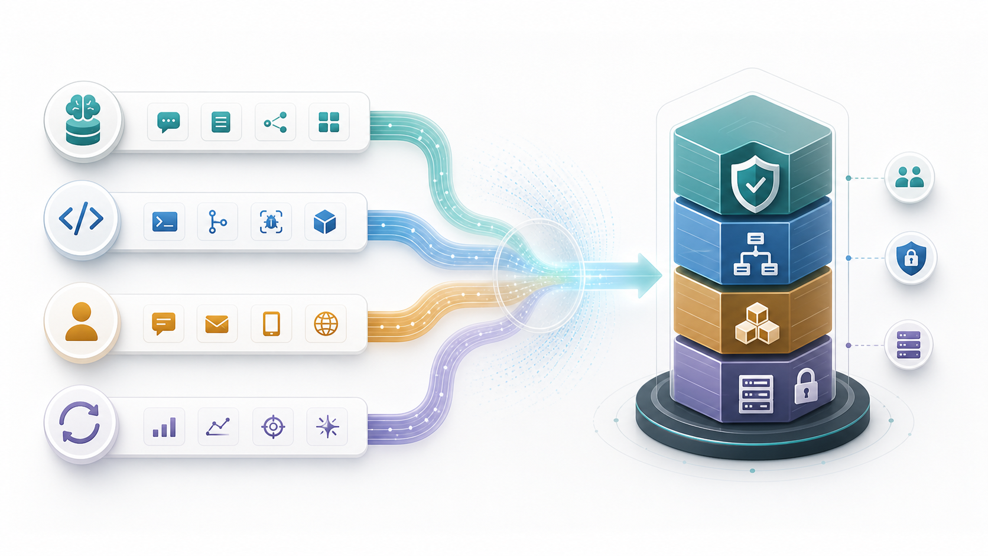
02 / 产品对比：定位维度
对手是横向工具，我们是垂类交付平台
GBrain、OpenClaw、Claude Code、Hermes 都解决一类通用能力；EnterpriseAgent 把这些能力组合进企业场景。
GBrain
个人/团队记忆大脑
强在知识图谱与检索层，不是完整 Agent
OpenClaw
个人多渠道 AI 助手
强在跨 IM 与本地优先，偏个人助手
Claude Code
开发者终端编码助手
强在代码场景，不覆盖业务流程
Hermes Agent
个人自学习 Agent
强在 self-improving loop，偏通用学习
关键差异：我们不是再做一个通用助手，而是把 Runtime、记忆、渠道、自演化和企业权限包装成可交付产品。
垂类场景化
企业接入
私有化部署
资料口径：基于当前分支实现与用户提供的竞品对比材料整理

Slide 3
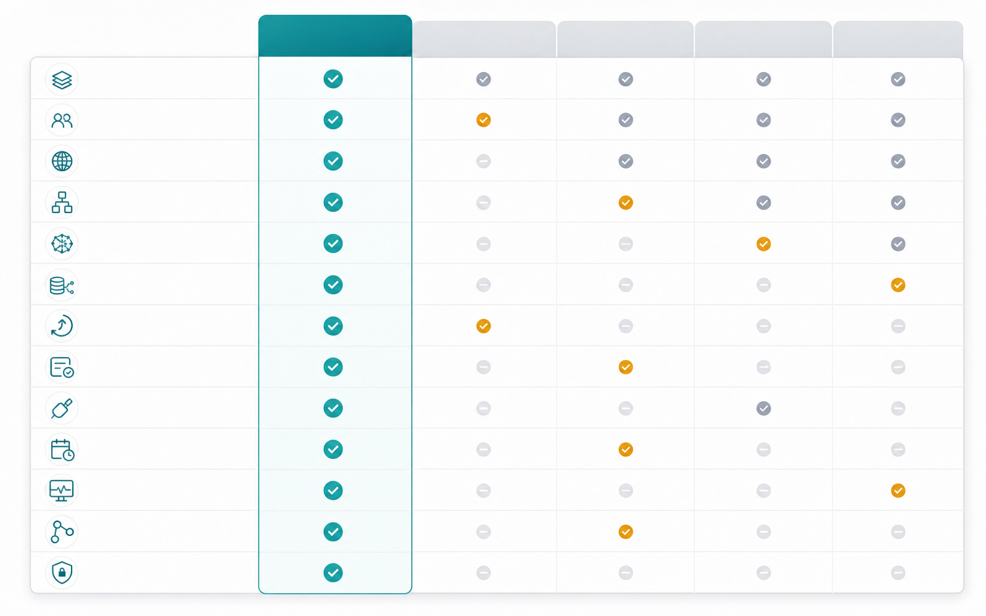
03 / 能力矩阵：客户与投资人视角
核心卖点是“能力合集 + 企业化封装”
单点能力有人更强，但很少有产品同时具备 Runtime、企业治理、垂类工作流、生成式 UI 与自演化。
能力
EnterpriseAgent
GBrain
OpenClaw
Claude Code
Hermes
Agent Runtime
✓ 完整
仅记忆层
完整
编码场景
完整
多租户/企业权限
✓ business_id 隔离
团队偏弱
单用户
单开发者
单用户
企业 IM 渠道
✓ 6 渠道适配
无
海外为主
无
海外为主
垂类工具/工作流
✓ DomainPack
无
无
无
无
长期记忆+图谱
✓ memory-service
强项
弱
弱
中
Plan Mode/门禁
✓ 三级策略
N/A
沙箱
强
中
A2UI 流式 UI
✓ 6 Surface
无
Live Canvas
无
无
私有化部署
✓ 企业私有化
自托管
本地
本地 CLI
VPS
结论：我们的优势不是单项跑分，而是把四类能力工程化为企业可上线的闭环。
资料口径：基于当前分支实现与用户提供的竞品对比材料整理

Slide 4
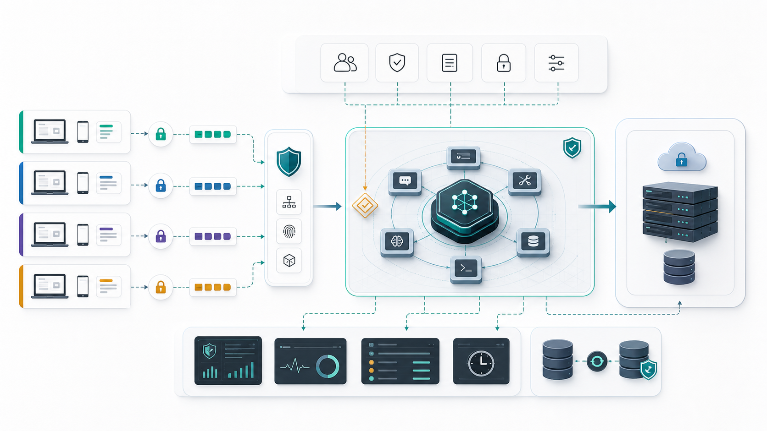
04 / 企业级落地能力
从 Demo 到生产，关键是治理与接入
B 端不是“能回答”就够了，还要身份、权限、审计、私有化、故障恢复，以及企业 IM 和工作流入口。
统一入口
Web / 企微 / 飞书 / 钉钉 / Webhook / Cron 统一进入 Query Engine
权限门禁
Tool Governance：权限检查、确认动作、timeout、retry、输出校验
租户隔离
business_id / tenant namespace，避免跨租户记忆、surface 和工具结果混用
运维闭环
health / ready / metrics / token 轮换 / 备份恢复 / 离线队列
客户卖点：企业不需要先把通用 Agent 二次工程化，平台已经把安全、接入、权限和运维边界放进 Runtime。
私有化
多租户
可审计
资料口径：基于当前分支实现与用户提供的竞品对比材料整理

Slide 5
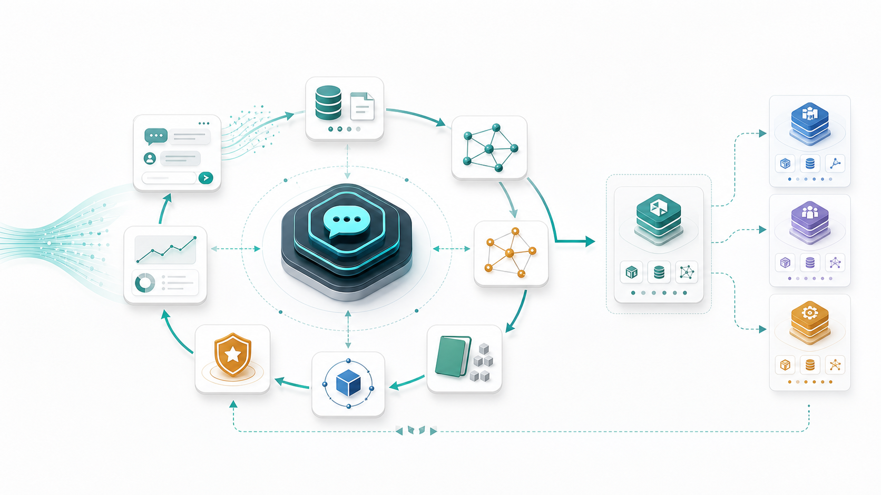
05 / 自演化与复制路径
越用越懂业务，最终沉淀成可复制垂类引擎
EvolutionRuntime 从对话中抽取 memory、entities、relations 和业务词表；DomainPack 把行业能力封装为可迁移资产。
短期：用垂类壁垒挡住通用工具
4 个对手都不会主动深做汽车 4S 店；我们先用场景包、企业 IM 和流程模板完成第一批落地。
中期：沉淀数据与流程壁垒
记忆、实体图谱、业务词表、审批动作和自动化模板会随客户使用持续增厚。
长期：从 4S 店复制到更多门店型行业
门店 + 导购 + CRM + 售后流程的行业，都可以通过 DomainPack 复用 Runtime。
诚实边界：品牌生态、检索基准、自演化深度仍需真实客户数据验证。
先打透一个垂类
再复制到 N 个行业
资料口径：基于当前分支实现与用户提供的竞品对比材料整理

